Slide 1

.
Číslo projektu: CZ.1.07/1.5.00/34.0124
Název projektu: Škola budoucnosti s využitím IT
Název školy: SPŠ a SOŠGS Most
Předmět: ČJL
Tematický okruh: Meziválečná literatura
Téma: Romain Rolland – Petr a Lucie
Ročník:
Jméno autora: Mgr. Marcela Hofnerová
Datum tvorby: 14. 12. 2012
Anotace:Žáci si připomenou základní údaje o tomto spisovateli a bude proveden rozbor vybraného lit. díla tohoto autora.

Slide 2
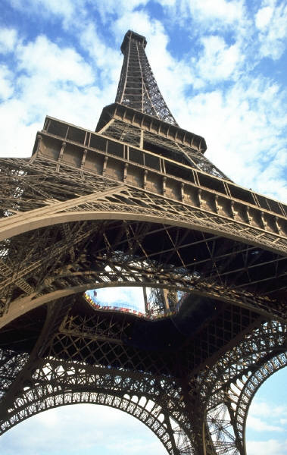

Romain Rolland (1866 – 1944)
PETR A LUCIE

Slide 3
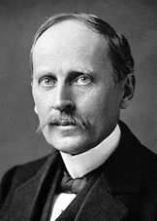
Romain Rolland
přelom 19. a 20. stol.
moderní světová literatura 1. pol. 20. stol.
současníci: E. M. Remarque (Na základní frontě klid), M. Gorkij (Na dně), Exupéry (Malý princ)
informace ze života: představitel humanistické tradice; Nobelova cena, prozaik, hudební vědec, autor životopisů významných osobností (Beethoven, Tolstoj)
dílo: Jan Kryštof, Okouzlená duše, Dobrý člověk ještě žije

Slide 4

Petr a Lucie
Vznik: v roce 1920; dílo vzniklo po 1. světové válce jako reakce na nesmyslnost války
Místo a doba děje: děj trvá od středy večer 30. ledna do Velkého pátku 29. března 1918. Příběh je zasazen do Paříže zničené bombardováním v období první světové války

Slide 5
Petr a Lucie
Petr Aubier - bydlí u rodičů v Paříži blízko Clunyjského parčíku; otec byl soudce, o šest let starší bratr Filip šel na vojnu dobrovolně hned na začátku války; vyrůstá v dobré měšťanské rodině na buržoazní úrovni; Petr i jeho rodiče jsou počestní, hodní, srdeční, lidsky cítící lidé; Lucie ho zaujala na první pohled a chová k ní velké přátelství a náklonnost; je velmi přemýšlivý a nenechává bez povšimnutí žádnou věc, která se ho alespoň trochu týká (otázka proč musí do války, když ji jeden voják nemůže vytrhnout).

Slide 6
Petr a Lucie
Svého staršího bratra Filipa zbožňuje a obdivuje jeho statečnost a odhodlanost, svému sourozenci rád naslouchá, i když někdy velmi těžko hledá cestu do jeho duše; snaží se idealizovat svět, raději na něm hledá lepší a radostnější věci, události; nechápe smysl války; je citlivý, zranitelný, ohleduplný a plný života, který chce po setkání s Lucií, co nejvíce vychutnat; svou láskou k Lucii zahání myšlenku na válku a láska mu také pomáhá vyrovnat se sám se sebou

Slide 7
Petr a Lucie
Lucie - dcera dělnice v továrně na výbušniny; z finančních důvodů nedostudovaná výtvarnice; živí se malováním kopií slavných obrazů; už jako malá se musela postavit na vlastní nohy; něžná, citlivá, prostá dívka se smyslem pro humor; na život se dívá trochu jinak než Petr, protože on je zajištěný, zato ona se musí o obživu starat sama; Petra má ráda a jeho lásku mu s nadšením opětuje.

Slide 8
Petr a Lucie - děj
Petr Aubier bydlí se svými rodiči v Paříži v období vrcholení první světové války. Stejně jako mnozí jiní chlapci musí i on za necelý půlrok nastoupit do armády a jít do války. Celé dny se prochází po městě zničeném bombardováním a přemítá o životě a nemůže pochopit smysl války. Při dalším náletu se setkává s dívkou a nachází v ní novou naději. Jeho procházky už mají stálý cíl a vždy míří za tou neznámou. Po krátké době se oba osmělí a Petr se seznamuje s Lucií. Lucie se živí malováním obrázků na zakázku a Petr ji začíná na jejích obchůzkách doprovázet. Oba se navzájem poznávají a stávají se z nich nerozluční přátelé.

Slide 9
Petr a Lucie - děj
Prožívají spolu krásné dny plné radosti a porozumění. Vzniká mezi nimi krásné pouto čisté lásky. Vytvořili si vlastní svět, svět bez války a utrpení. Petrovy dny se však stále více sčítají a ani jejich láska nemůže ten čas zastavit. Stále se mezi ně vkrádá myšlenka smrti, i když si to oba nechtějí připustit. O Velkém pátku, kdy vrcholí bombardování, se Petr a Lucie vydávají na varhanní koncert do pařížského chrámu Saint-Gervais. Při prvních tónech se zřítila klenba a oba je pohřbila pod svými sutinami. Zůstali navždy spolu a ani válka je nerozdělila. Válka nad nimi ztratila svou moc.

Slide 10
Petr a Lucie
Jazyk: Novela je přeložena do spisovné češtiny obohacené o francouzské vsuvky. V románu jsou také vložena různá zamyšlení, která volně doplňují děj. Autor román založil na kontrastech a jejich vypořádání mezi sebou.
Kontrasty:
Válka X láska mezi Petrem a Lucií
Láskyplné okouzlení X hrozba války (Petrův odvod)
Petr a Lucie si vytvořili vlastní svět, plný pochopení a přátelství X nemilosrdný svět zabíjení a nenávisti
Petr je z dobře finančně zajištěné rodiny X Lucie se živí sama
Život X smrt

Slide 11
Petr a Lucie
Hlavní myšlenka: Nelehký život společnosti v těžkém období. Dílo také ukazuje vzpouru dvou mladých lidí, kteří se setkávají náhodou a následně tragédii těchto dvou mladých lidí.
Celý příběh řeší téma touhy po životě v období války, kdy život každého visí na vlásku.
Autor se snaží říci, že válka je zbytečná a hloupá a umí zničit všechno hezké a že láska a vztah dvou lidí dokáže překonat problémy a trápení.

Slide 12
Použité zdroje
http://www.nobelprize.org/nobel_prizes/literature/laureates/1915/
http://albiiik.blog.cz/1106/petr-a-lucie-romain-rolland

